Slide 1


Desenvolvimento WEB com PHP - Avançado
Loja Virtual

Slide 2

Diagrama ER;
Diagrama de Classes;
Composer;
MySQL;
POO;
PDO;
HTML5 & CSS3;
Bootstrap.

Slide 3
INSTALANDO O COMPOSER
Abra o arquivo php.ini;
  descomente a linha: extension=php_openssl.dll;
Acesse o diretório de instalação do php (c:/xampp/php);
  digite a linha: php -r "eval('?>'.file_get_contents('https://getcomposer.org/installer'));";
  digite a linha: echo @php "%~dp0composer.phar" %*>composer.bat;
Acesse: Sistema->Configurações Avançadas->Variáveis de ambientes e procure por PATH e ao final adicione: ;c:/xampp/php

Slide 4
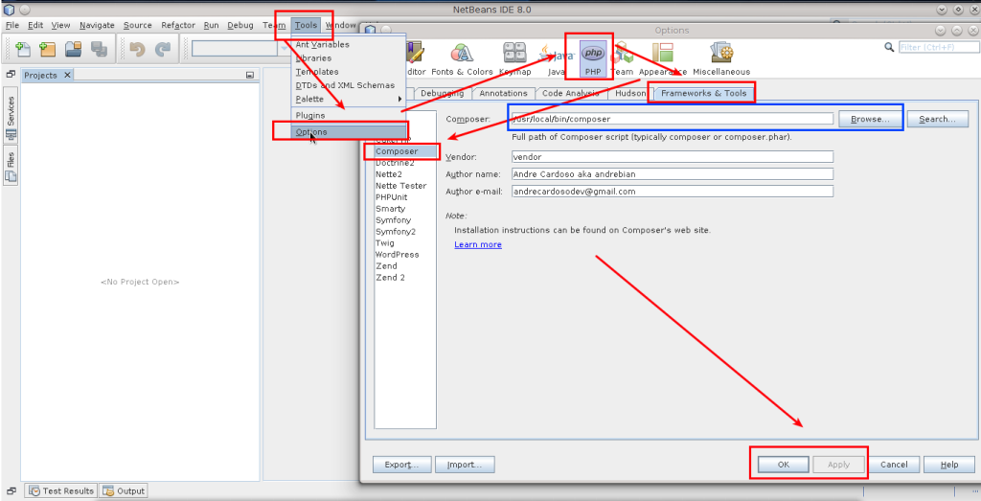
Configurando o Netbeans

Slide 5
Links Úteis
Composer
Packagist

Slide 6


